Slide 1
Противоположности - не противоречия,
они — дополнения.
Нильс Бор.

Slide 2


Slide 3
H
Cl
N
O
S
Na
Cl
Li

Slide 4
1 закономерность – чем меньше радиус атома, тем ярче проявляются
неметаллические свойства и наоборот.

Slide 5
Электронное строение атома неона
1s²2s²2р⁶
+10
2р
2s
2
8
1s

Slide 6
1 закономерность – чем меньше радиус атома, тем ярче проявляются
неметаллические свойства и наоборот.
2 закономерность – чем больше радиус атома,
тем легче он отдает электроны.

Slide 7
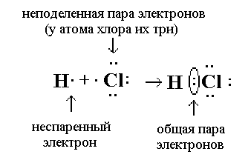
Электроотрицательность (ЭО) – свойство атома данного элемента оттягивать на себя электроны от атомов других элементов в соединениях.

Slide 8
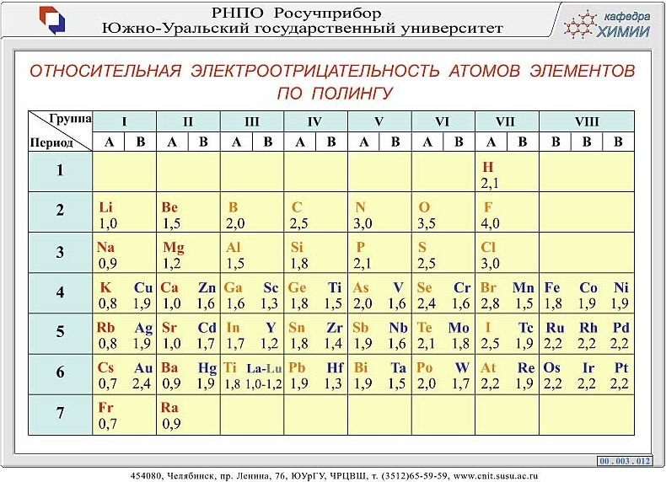
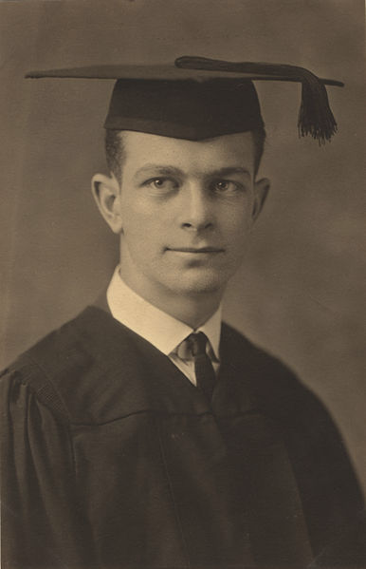
Современное понятие об электроотрицательности атомов было введено американским химиком Лайнусом Полингом.

Slide 9
1 закономерность – чем меньше радиус атома, тем ярче проявляются
неметаллические свойства и наоборот.
2 закономерность – чем больше радиус атома,
тем легче он отдает электроны.
3 закономерность – чем меньше радиус атома, тем выше электроотрицательность.

Slide 10
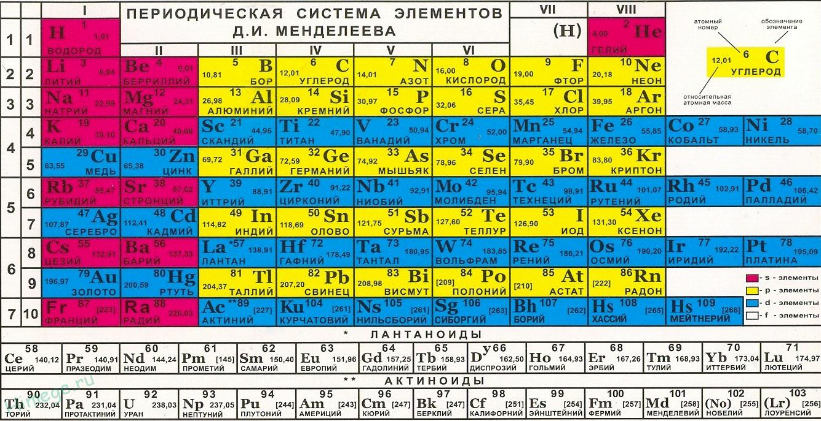
ЭО увеличивается
ЭО увеличивается

Slide 11
Зная значения ЭО, можно судить о принадлежности элемента
к _________________ или ________________.
2. У металлов ЭО _______________двух, а у неметаллов
_______________двух.
3. ЭО элементов в периоде слева на право ___________________,
а в группе сверху вниз ________________.
4. В химических соединениях электроны _____________________
к атомам элементов, обладающих _______________________ ЭО.
металлам
неметаллам
меньше
больше
возрастает
снижается
смещаются
большим значением

Slide 12

Домашнее задание & 40, вопрос №1.
Спасибо за внимание

